Slide 1



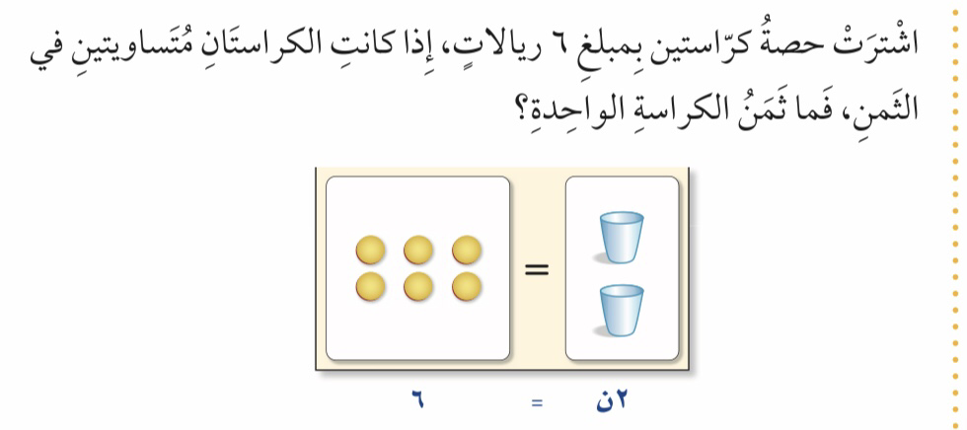


٥-٨
معادلات الضرب
فكرة لدرس :
أكتب معادلات الضرب وأحلها

Slide 2
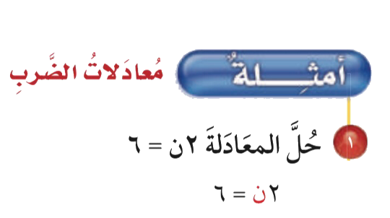
٥-٨
معادلات الضرب
فكرة لدرس :
أكتب معادلات الضرب وأحلها

Slide 3
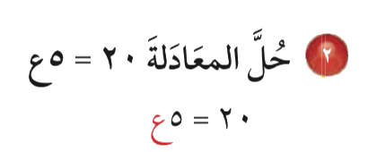
٥-٨
معادلات الضرب
فكرة لدرس :
أكتب معادلات الضرب وأحلها

Slide 4
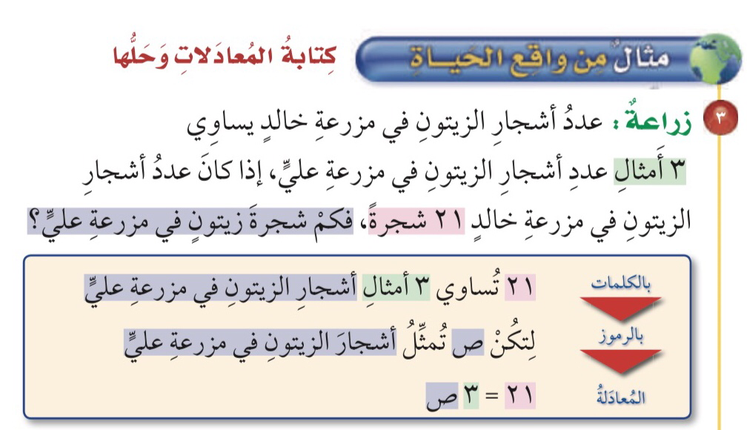


٥-٨
معادلات الضرب
فكرة لدرس :
أكتب معادلات الضرب وأحلها

Slide 5
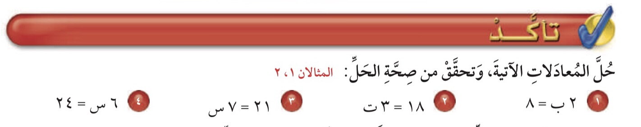
٥-٨
معادلات الضرب
فكرة لدرس :
أكتب معادلات الضرب وأحلها

Slide 6

٥-٨
معادلات الضرب
فكرة لدرس :
أكتب معادلات الضرب وأحلها

Slide 7
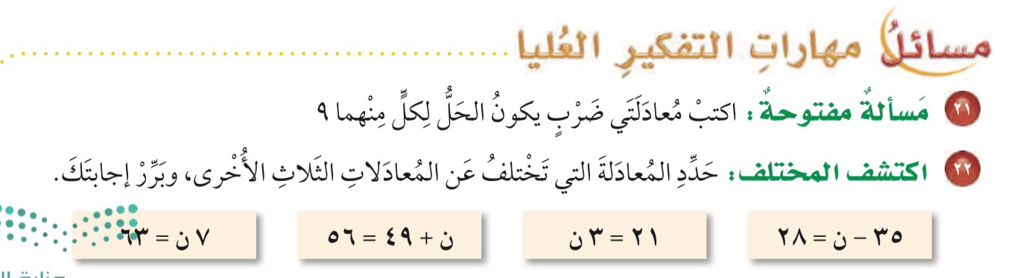
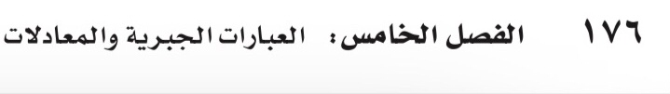
٥-٨
معادلات الضرب
فكرة لدرس :
أكتب معادلات الضرب وأحلها

Slide 8
٥-٨
معادلات الضرب
انجازك للمهام في وقتها دليل على تفوقك
فكرة لدرس :
أكتب معادلات الضرب وأحلها

